Slide 1
Se donner les moyens d’étudier
Bureau des bourses et de l’aide financière
Université Laval
Été 2025
Notes:
Le Bureau des bourses et de l’aide financière est là pour vous faire découvrir les ressources qui s’offrent à vous pour vous soutenir dans la réalisation de votre projet d’études.

Slide 2
Le Bureau des bourses et de l’aide financière (BBAF)
Prêts et bourses (Aide financière aux études)
Bourses d’études
Recherche dans le Répertoire des bourses
Financer son projet d’études
Outil budgétaire

Slide 3
Prêts et bourses
bbaf.ulaval.ca/prets-et-bourses/

Slide 4
Pourquoi l’aide financière aux études plutôt qu’une autre source de financement?
Réservée aux personnes citoyennes canadiennes et résidentes permanentes*
Possibilité de prêts ET de bourses
Aucun intérêt pendant les études à temps plein
Aucun remboursement pendant les études à temps plein
Taux d’intérêt très avantageux et déductible d’impôt
Possibilité de remise de dette (15 %)
* Voir le site de l’aide financière aux études pour connaître toutes les conditions d’admissibilité.
Notes:
Prêts et bourses
Les prêts et bourses constituent un excellent moyen d’obtenir du financement et offrent de nombreux avantages:
Montant accordé sous forme de prêts et parfois même de bourses en fonction de vos besoins et de vos revenus.
Prêts avec taux d’intérêt très avantageux, remboursables à la fin des études.
Intérêts déductibles d’impôts durant tout le remboursement du prêt.
Possibilité de faire une demande de remboursement différé pour vous permettre, en cas de situation financière précaire, de rembourser votre dette d’études selon vos moyens
Possibilité de bénéficier d’une remise de dette de 15% si vous finissez vos études dans la durée prévue.
Possibilité d’avoir des bourses qui n’auront pas à être remboursées à la fin des études.

Slide 5
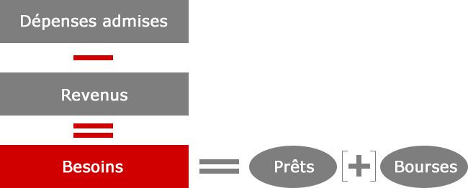
Comment se calcule l’aide accordée?
Prêts

Slide 6
Dépenses admises
Les dépenses admises représentent l’ensemble des dépenses que l’Aide financière aux études reconnaît aux personnes étudiantes. Les montants alloués sont prédéterminés.
Droits de scolarité (montant réel)
Matériel scolaire
Frais de subsistance (pour la personne aux études et ses enfants, s’il y a lieu)
Logement, nourriture, transport, dépenses personnelles
Frais de garde pour enfants (s’il y a lieu)
Frais pour stages à l’extérieur de la région
Notes:
Autres dépenses pouvant bonifier votre aide financière
Allocation pour du matériel d’appui à la formation
Médicaments, soins chiropratiques ou orthèses visuelles
Transport en commun inexistant

Slide 7
Contributions
Personne aux études
Revenus d’emploi
Prestations
Revenus de placement
Bourses (si plus de 7 500$)
Parents
Conjoint(e)
ou
Notes:
Même si vous n’habitez pas chez vos parents, leur contribution pourrait tout de même être considérée dans le calcul de vos prêts et bourses

Slide 8
Avec ou sans contribution des parents ET de la conjointe ou du conjoint?
Critère d’autonomie : Critère auquel la personne étudiante doit répondre afin d’être considérée financièrement autonome par rapport à ses parents ou sa conjointe ou son conjoint.
Consultez les critères d’autonomie sur le site de l’AFE.
Notes:
Mythe: le fait que vous résidiez ou non chez vos parents n’a pas d’impact sur le fait que l’AFE tienne compte ou non de la contribution de vos parents.
Votre situation d’études et votre situation familiale sont les principaux éléments à considérer.

Slide 9
Comment l’aide sera-t-elle versée?
Un seul versement 1 600$
Versement principal 2 500$
Versement 500$
Versement 500$
Versement 500$
Prêts seulement
Prêts et bourses
Début de la session
Début de la session
Mois suivant
Mois suivant
Mois suivant

Slide 10
Simulateur de calcul
Cet outil permet d’avoir une estimation du montant qui pourrait vous être accordé dans le cadre du Programme de prêts et bourses. En aucun cas les résultats ne doivent être interprétés comme un engagement de l’Aide financière aux études.
Accéder au simulateur de calcul
Demande d’aide financière
Pour effectuer une demande d’aide financière aux études, ayez en main votre code permanent et votre numéro d’assurance sociale.
Accéder à Mon dossier d’aide financière aux études

Slide 11
Bourses d’études
bbaf.ulaval.ca/bourses-detudes
Notes:
Il est important de ne pas confondre les bourses d'études avec les prêts et bourses.

Slide 12
Vous pouvez être admissible à une bourse d'études même si vous n'êtes pas admissible aux prêts et bourses du gouvernement.
Notes:
Il est possible de cumuler jusqu’à 7 500$ en bourses d’études sans que cela affecte le calcul des prêts et bourses.

Slide 13
Notes:
Contrairement à la croyance populaire, les bourses d'études ne sont pas exclusivement réservées à l'excellence scolaire. Il existe une multitude de bourses d'études dont les montants varient autant que les critères d'admissibilité établis par le donateur: admission, mobilité, leadership, excellence, soutien financier, etc.
Qui peut obtenir une bourse d’études? :
Les critères varient pour chaque bourse, vous devez donc en prendre connaissance sur la fiche de la bourse.
Pour toutes questions sur une bourse, vous trouverez la personne ou bureau à contacter sur la fiche de celle-ci.
Bourses d’admission :
Si vous débutez présentement un programme, vous n’êtes plus admissible à ces bourses. C’est en amont, au moment du dépôt de la demande d’admission qu’on peut généralement postuler. Toutefois, si vous poursuivez vos études à un autre cycle, ou que vous changez de programme, vous pourriez l’être.
Bourses en cours d’études :
Vous y serez admissible dès votre deuxième session, ou après avoir complété un minimum de 12 crédits à l’Université Laval.

Slide 14
Bourses d’admission
Mobilité, leadership, excellence, soutien financier, etc.
Avoir effectué une demande d’admission à l’Université Laval
Répondre aux conditions d'admissibilité de la bourse
Notes:
Admission : Si vous débutez présentement un programme, vous n’êtes plus admissible à ces bourses. C’est en amont, au moment du dépôt de la demande d’admission généralement qu’on peut postuler. Toutefois, si vous poursuivez vos études à un autre cycle, ou que vous changez de programme, vous pourriez l’être.

Slide 15
Bourses en cours d’études
Avoir terminé au moins une session universitaire
Mobilité, leadership, excellence, soutien financier, etc.
Répondre aux conditions d'admissibilité de la bourse
Notes:
Vous aurez l’opportunité de poser votre candidature sur ces bourses pendant vos études. Si vous en êtes à votre première session, vous y serez admissible à partir de la prochaine session.
Les bourses en cours d’études
Avoir terminé au moins une session universitaire (minimum 12 crédits)
Répondre aux conditions d'admissibilité de chaque bourse
Une recherche de ces bourses par catégories et critères est possible sur notre Répertoire des bourses (https://repertoire.bbaf.ulaval.ca)

Slide 16
Bourses de recherche Cycles supérieurs
Bourses de réussite de la Faculté des études supérieures et postdoctorales
Dany Vachon/ULaval
Bourses d’études supérieures des organismes subventionnaires (provincial et fédéral)
Notes:
Bourses de réussite de la FÉSP: varie d’une faculté à l’autre. Versé à différents moments dans le parcours selon l’avancement et respect des critères.
Recherche : Bourses majoritairement pour les cycles supérieurs (maîtrise, doctorat, postdoctorat), mais il en existe de plus en plus pour le premier cycle. S’adresse aux étudiantes et étudiants qui effectuent de la recherche dans le contexte de leur programme d’études. Bourses offertes par les organismes subventionnaires fédéraux et provinciaux, ou autres (centres de recherches, fondations, etc.)

Slide 17
Étudiantes et étudiants de l’international
Bourses d’exemption des droits de scolarité supplémentaires
1er et 2e cycles
3e cycle
Dany Vachon/ULaval
Notes:
Les étudiantes et étudiants de l’international doivent payer des frais de scolarité supplémentaires étrangers. Certaines bourses d’exemption des droits de scolarité supplémentaires peuvent leur permettre de payer les mêmes droits de scolarité que les étudiantes et étudiants canadiens ou québécois.
Bacc + Maîtrise: Il existe différentes bourses d’exemption.
Ex.
Entente des pays signataires
Entente pour les Français et les Belges francophones
Entente pour des études dans certains programmes
Entente pour certaines personnes réfugiées et membres du personnel diplomatique ou du personnel d'organisations internationales non gouvernementales
Doctorat: L’Université Laval a mis en place un programme dans lequel tous les étudiants et étudiantes de l’international peuvent bénéficier de l’exemption, c’est-à-dire de payer l’équivalent des frais de scolarités québécois sur respect de certains critères. Certaines étapes sont nécessaires pour y avoir droit.
Cliquez sur la bulle du cycle d’études visé pour avoir le détail des programmes.

Slide 18
Recherche dans le répertoire des bourses
repertoire.bbaf.ulaval.ca
Notes:
Outil très intéressant, car il regroupe plus de 3 000 bourses!
Selon le concours, les montants et critères d’admissibilité diffèrent.

Slide 19
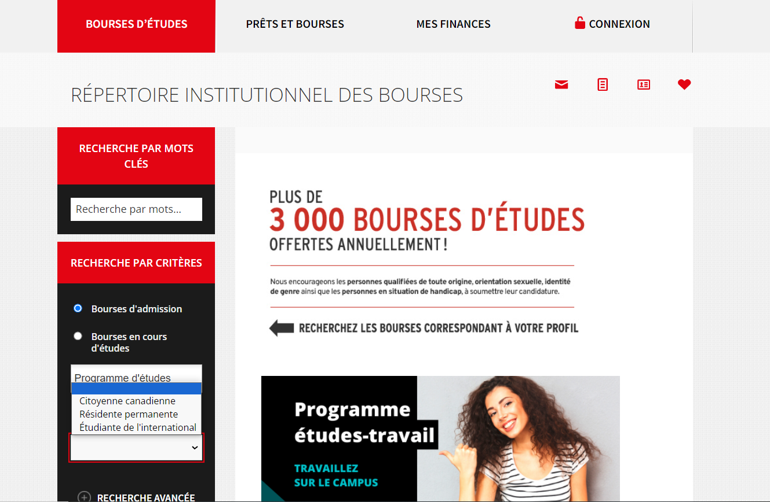
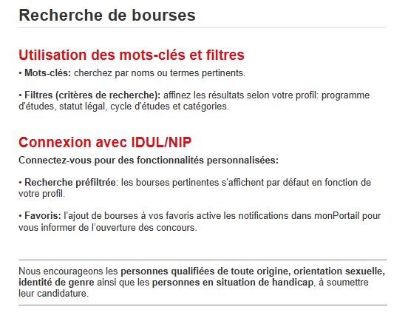
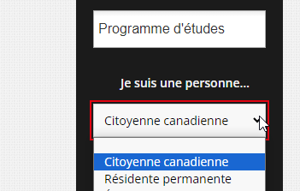
Notes:
Le répertoire est un outil qui vous permet de faciliter votre recherche de bourses.
Pour optimiser votre recherche dans le répertoire (https://repertoire.bbaf.ulaval.ca), nous vous conseillons la démarche suivante avant même d’utiliser le moteur de recherche.
Saisissez votre IDUL/Mot de passe dans l’onglet Connexion (vous les obtiendrez suite à votre demande d’admission à l’Université): vous pourrez visualiser les bourses qui correspondent à votre profil.
Vous pouvez ajouter des critères pour limiter votre recherche.

Slide 20
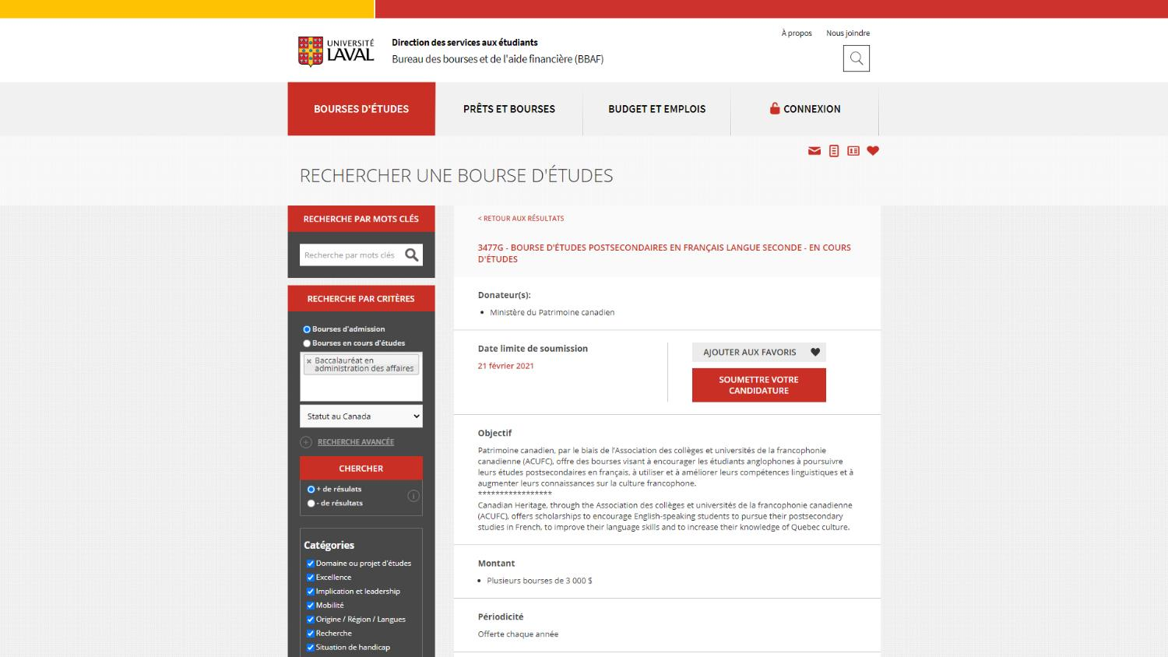
Notes:
Ajouter aux favoris
Nous conseillons de mettre les bourses qui vous intéressent en favoris, même si les concours ne sont pas encore ouverts.
Vous recevrez une notification dans monPortail lorsque les concours ouvriront.
Vous économiserez du temps!
Soumettre votre candidature
Vérifiez la date limite de soumission.
Pour toutes questions sur une bourse, vous trouverez la personne ou bureau à contacter au bas de la fiche.

Slide 21
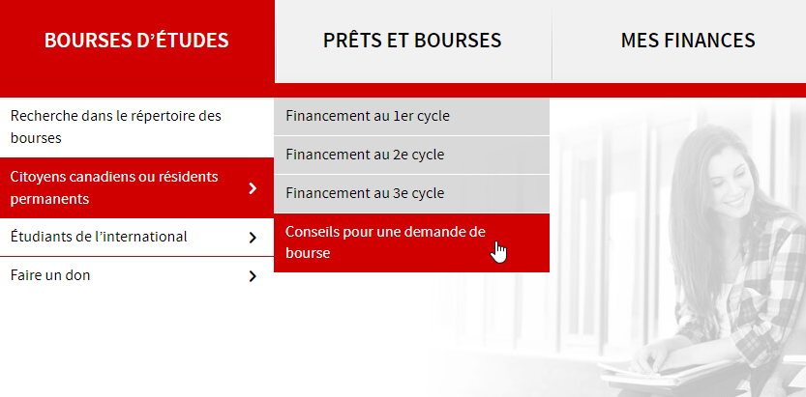
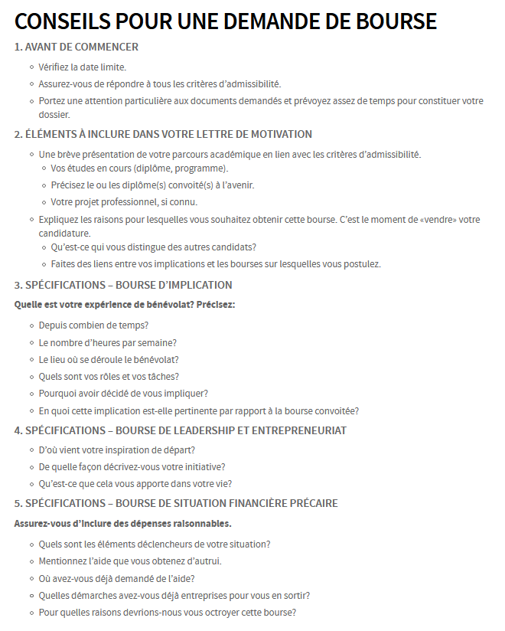
Notes:
La section «Conseils pour une demande de bourses» sur notre site Web peut fournir des trucs afin de ne rien oublier avant de déposer une demande de bourse. Elle est accessible la section «Bourses d’études» via les onglets :
«Citoyens canadiens ou résidents permanents»;
«Étudiants de l’international».
Pour certains concours, il est demandé de rédiger une lettre de motivation.
Vous y trouverez donc les éléments à inclure dans cette lettre et des trucs pour la rédaction.
Si vous avez besoin de conseils pour la rédaction de votre CV, n’hésitez pas à communiquer avec le Service du développement professionnel (SDP).

Slide 22
Limiter la consommation et l’endettement
bbaf.ulaval.ca/consommation
Notes:
Découvrez les options avantageuses pour limiter les risques liés à la surconsommation et à l’endettement en consultant la page « Limiter la consommation et l'endettement » sur le site Web du Bureau des bourses et de l’aide financière.

Slide 23
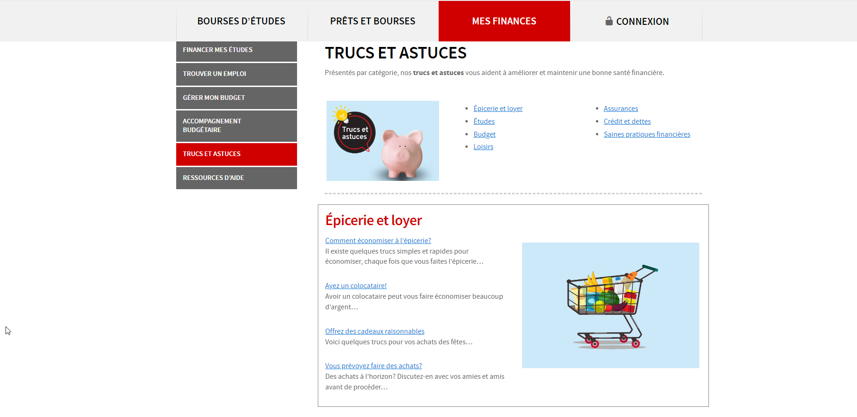
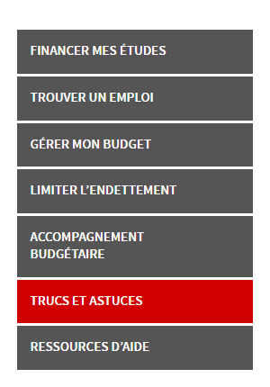
Notes:
La page Limiter la consommation et l’endettement offre de judicieux conseils afin d'éviter les pièges de la surconsommation et du surendettement.

Slide 24
Trucs et astuces
bbaf.ulaval.ca/trucs-et-astuces
Notes:
Découvrez les options avantageuses pour limiter les risques liés à la surconsommation et à l’endettement en consultant la page « Limiter la consommation et l'endettement » sur le site Web du Bureau des bourses et de l’aide financière.

Slide 25
Notes:
La section Trucs et astuces vous propose de nombreuses stratégies simples vous permettant d’économiser.
Les trucs et astuces sont présentés par catégorie, comme par exemple :
Épicerie et loyer
Assurances
Loisirs
Crédit et dettes
Cela facilitera vos recherches selon vos besoins.
Dans la section suivante, sous Ressources d’aide, vous trouverez :
Aide alimentaire Exemple: Frigo Partage d’Univert Laval au pavillon Abiti-Prince
Articles usagés
Aide psychologique

Slide 26
Financer son projet d’études
bbaf.ulaval.ca/mes-finances/financer-mes-etudes
Notes:
Pour étudier sans souci financier, la première chose à garder en tête est que vous devez être en action dans la recherche de votre financement, et ce, dès le début de votre parcours universitaire.
Par exemple:
Recherche des bourses: Mettre en favoris pour optimiser le temps consacré à votre recherche et vous donner un aperçu des possibilités qui pourraient s’offrir à vous tout au long de votre parcours universitaire.
Faire un budget: L’objectif commun de tous les livres sur l’éducation financière est l’établissement d’un budget: le faire, le comprendre, le suivre.

Slide 27
Sources de financement
Principales sources de revenus
Vos économies
Emprunt bancaire étudiant
Travail à temps partiel sur le campus ou hors campus (Service du développement professionnel)
Bourses et programmes d’exemption des droits de scolarité supplémentaires
(Pour étudiantes et étudiants de l’international ou hors Québec)
Bourses d’études
Aide d’une tierce personne (Exemples : famille, relations amicales, etc.)
Notes:
Il est souvent nécessaire de combiner plusieurs sources de financement afin de rendre et maintenir le projet d’études réaliste.
PRINCIPALES SOURCES DE REVENUS
Vos économies
Un emprunt bancaire étudiant : prêts et bourses, marge de crédit étudiante, prêt personnel
Un travail à temps partiel : Service du développement professionnel, poste d’auxiliaire d’enseignement ou de recherche sur le campus
Bourses et programmes d’exemption des droits de scolarité supplémentaires : Les étudiantes et étudiants hors Québec doivent payer des frais de scolarité supplémentaires étrangers. Certaines bourses et programmes d’exemption des droits de scolarité supplémentaires peuvent leur permettre de payer les mêmes droits de scolarité que les étudiantes et étudiants canadiens ou québécois. Pour en savoir davantage : https://bbaf.ulaval.ca/exemption
Les bourses d’études ou du fonds du directeur de recherche
Une aide d’une tierce personne : contribution des parents, amis, conjoint

Slide 28
Outil budgétaire
faistonbudget.ca

Slide 29
Notes:
FaisTonBudget.ca
Vous trouverez sur notre site un outil ludique pour faire votre budget : FaisTonBudget.ca
Vous y trouverez des trucs et astuces sur comment :
Diminuer vos dépenses fixes
Diminuer vos dépenses variables
Augmenter vos revenus
Éviter l’endettement

Slide 30
Conseils et accompagnement
Nous joindre Pavillon Alphonse-Desjardins, local 2546
À nos bureaux, par téléphone ou par courriel
Nos agentes à l’accueil offrent également un service personnalisé et confidentiel d’accompagnement pour les étudiantes et étudiants dans leurs recherches de financement ou encore, dans la présentation de leur demande et le suivi de leur dossier d’aide financière aux études.
bbaf.ulaval.ca
Notes:
Nous sommes là pour vous aider à prendre soin de votre santé financière!
Liens utiles :
Site Web BBAF: https://www.bbaf.ulaval.ca/
Pages Facebook :
https://www.facebook.com/VieEtudianteULaval/
https://www.facebook.com/EtudiantsInternationalULaval/
Site Web AFE: https://www.quebec.ca/education/aide-financiere-aux-etudes/
Page Facebook AFE: https://www.facebook.com/enseignementsuperieurquebec

Slide 31
Bureau des bourses et de l’aide financière / Université Laval
bbaf.ulaval.ca

